Slide 1
Iskustva lokalnih samouprava u Srbiji na udruživanju u Slivove
Sliv Kolubara
28.10.2018, Građevinski fakultet , Grad Osijek

Slide 2
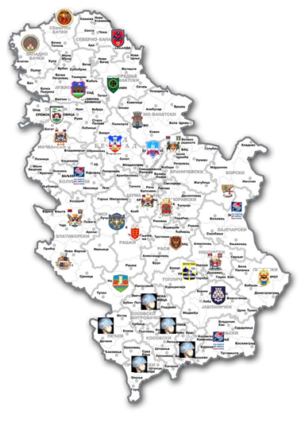
Sistem zaštite i spasavanja u Srbiji
SNAGE
Štabovi (Stožer) VS | Jedinice Civilne zaštite
VSJ SVS MUP | Crveni krst (križ)Srbije
Policija i druge jedinice MUP | GSS Srbije
Vojska Srbije | udruženja (udruge) osposobljena i opremljena za zaštitu i spasavanje
Privredna društva i druga Pravna lica od značaja za Zaštitu i spasavanje
SUBJEKTI
Organi državne uprave MUP - SVS
Organi AP i JLS
Privredna društva i druga Pravna lica od značaja za Zaštitu i spasavanje
Građani i udruženja (udruge)

Slide 3
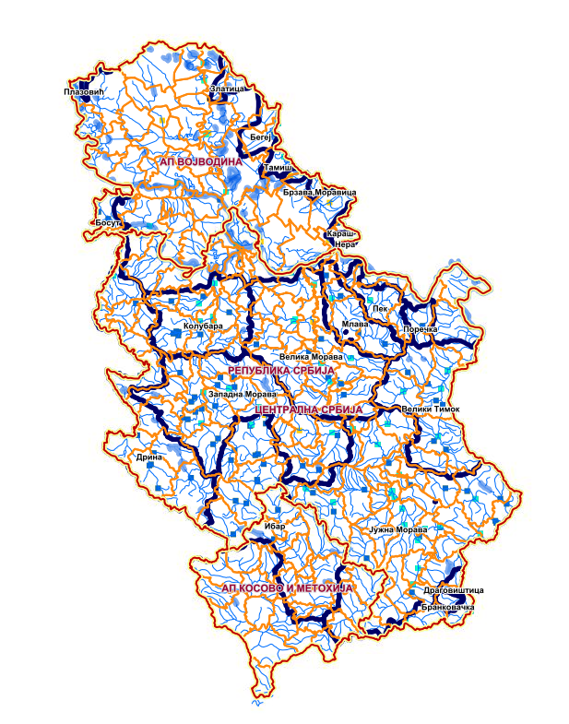
SRBIJA (hidrologija, geologija, seizmologija,zaštićena područja)

Slide 4
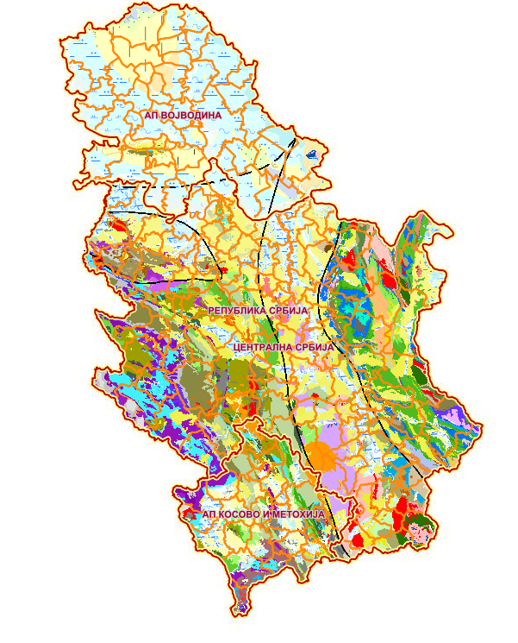
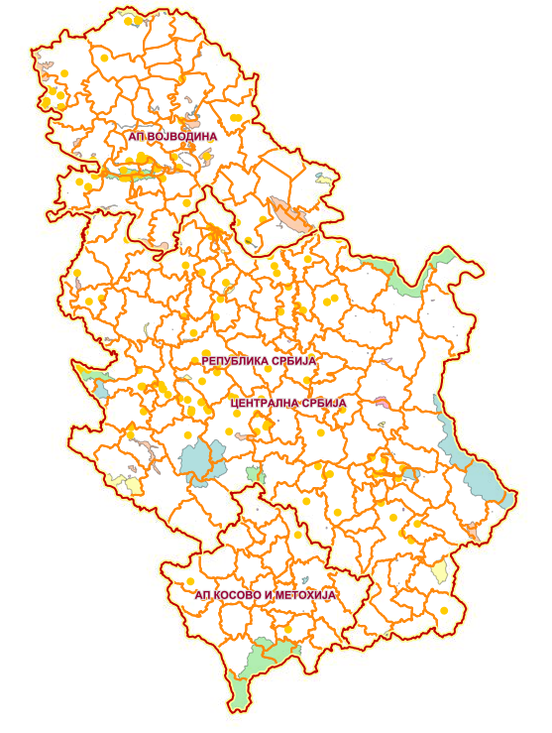

Slide 5
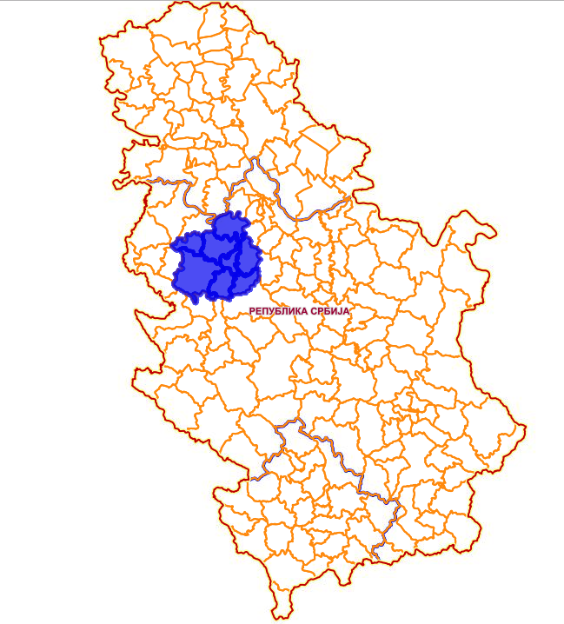
SLIVOVI (formiranje, korist za JLS, SWOT analiza)
11.02.2017
Potpisan protokol o saradnji
3 grada
13 opština (općina)
1 grad
2 gradske opštine
(općine)
5 opština

Slide 6
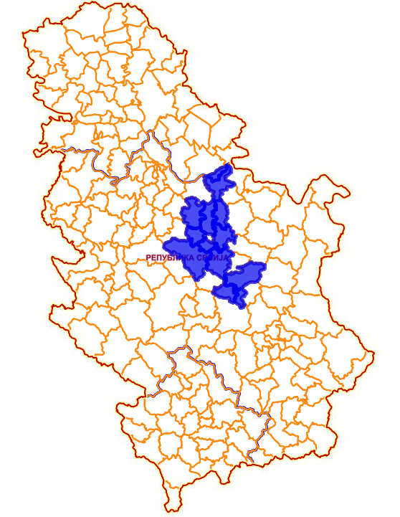
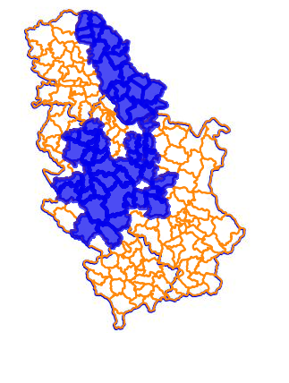
22.02.2018 poptisani protokol
4 Sliva ukupno uključeno 64/142 (165) 45% (39%) JLS
U pripremi još dva protokola o saradnji

Slide 7
KORISTI ZA LOKALNE SAMOUPRAVE
Podizanje kapaciteta lok. samouprava za delovanje u VS Obuka zaposlenih za delovanje u VS Jačanje snaga ( štabovi, jed. Civilne zaštite)
Razvijanje preventivnih mera za smanjenje štetnog uticaja pretnji i rizika od elementarnih nepogoda i drugih nesreća
Izrada i učestvovanje u zajedničkim projektima ZiS
Nabavka zajedničke opreme
Uticaj na državne organe da se promeni zakonskih propisa

Slide 8
Swot analiza
SNAGE Štabovi i j-ce civilne zaštite Građani i udruge Privreda Slivovi | SLABOSTI Nedostatak novca Nejednaki kapaciteti lokalnih samouprava JLS pripadaju različitim Okruzima (županijama) Očekivanje da će doći brza i laka rešenja Komplikovan politički sistem gde pretnje ne poznaju opštinske granice
PRILIKE Podizanje kapaciteta JLS Učestvovanje u zajedničkim projektima Nabavka zajedničke opreme | PRETNJE Politička volja Ne razumevanje da dolazi do klimatskih promena Zatvaranje u sopstveno dvorište – sebičnost

Slide 9
Sliv Kolubare
Kolubara
Dužina 123 km
Površina Sliva 3600 km²
JLS koje su se udružile u Sliv 8/14
Najugroženije Opštine u Srbiji 2014 3/5
Najugroženija kompanija u Srbiji
EPS – Tamnavski kopovi

Slide 10
SMERNICE ZA RAD
Obavezna razmena informacija o svim pitanjima vezanim za značaj ZiS
Ne ujednačenost kapaciteta JLS, nisu prepreka za udruživanje i cilj je da svi postignu minimum kadrovskih i matarejalnih kapaciteta
Rad u slivu organizovati u dve grupe: POLITIČKI (gradonačelnici) и EKSPERTSKA

Slide 11
4. Kroz promenu zakonske regulative stvoriti uslove za zajedničko finasiranje
5. Odluka o zajedničkoj nabavci dela opreme za funkcionisanje sistema ZiS ( mobilne barijere, oprema za spasavanje iz ruševina, agregati, sušilice i sl)
6. Pripremne aktivnosti prelasku na viši stepen udruživanja JLS (formiranje regionalnih agencija za smanjnje rizika, izrada sajta i sl.)
7. Izrada mapa rizika za svaku pojedinačnu opštinu

Slide 12
REZULTATI RADA
Sve opštine imaju službenika koji se bavi VS
Učešće na više regionalnih skupova i konferencija
Usvojena inicijativa slivova za promene na Zakonu o lokalnoj samupravi - finasiranje
Pripremljen predlog za Izmenu Zakona o planiranju i izgradnji gde bi se tražili uslovi i mišljenje onih koji se bave ZiS i ekologijom u JLS za uslove prilikom dobijanje građevinske dozvole kroz objedinjenu proceduru
Učešće u projektu UNDP : SEE URBAN
Učešće u projektu UNDP i FAO : Obuka Opštinskih komisija za procenu štete nakon elementarne nepogode
Učešće u projektu UNDP i SKGO : Obuka zaposlenih u Opštinama za korišćenje QGIS u slučaju elementarne nepogode
Izrađene mape rizika za sve pojedinačne opštine, trenutno se radi Plan ZiS
Zajednička izrada Operativnih planova odbrane od poplava za JLS u 2018

Slide 13
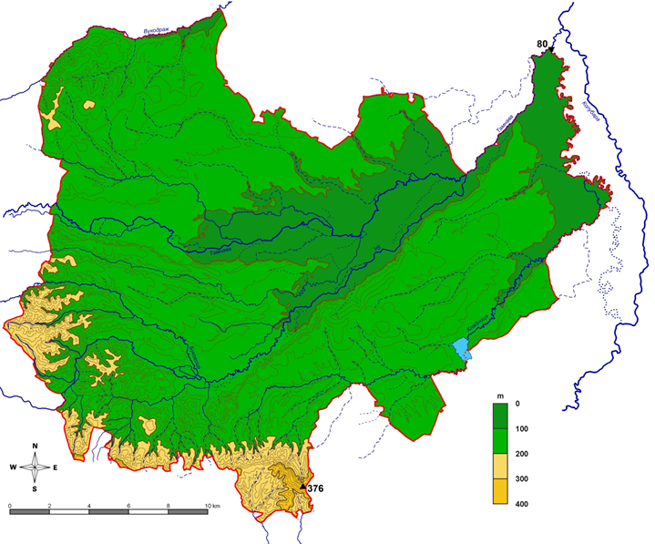
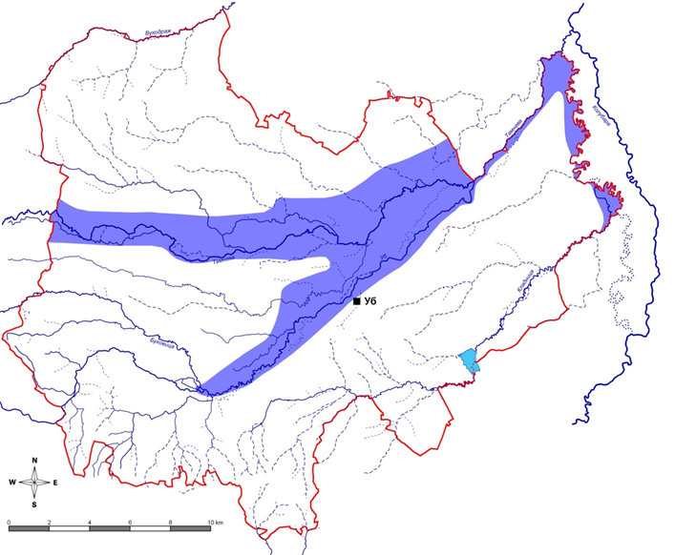
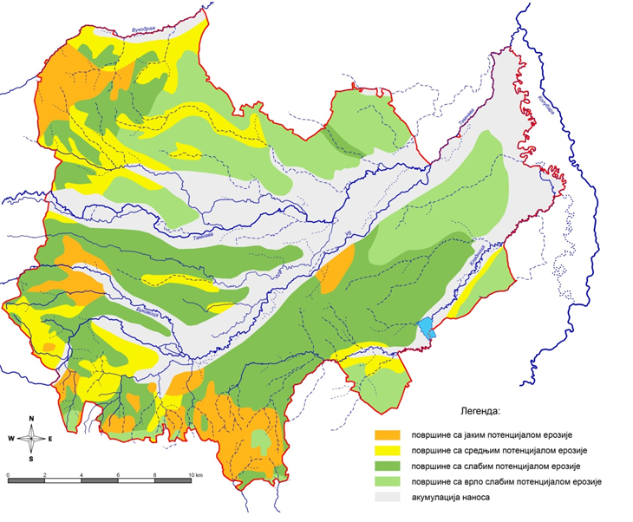
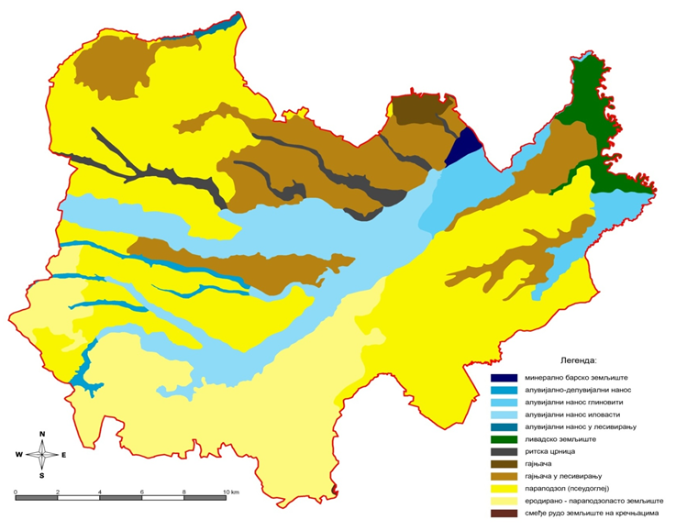
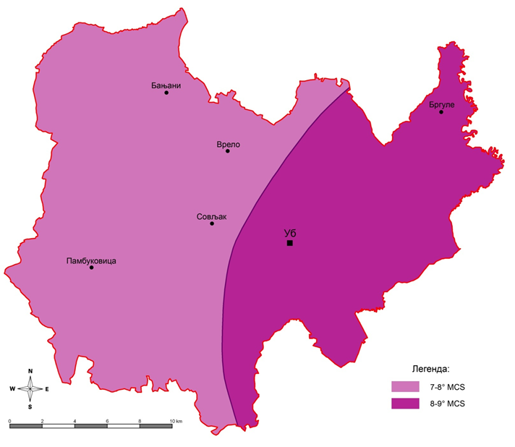
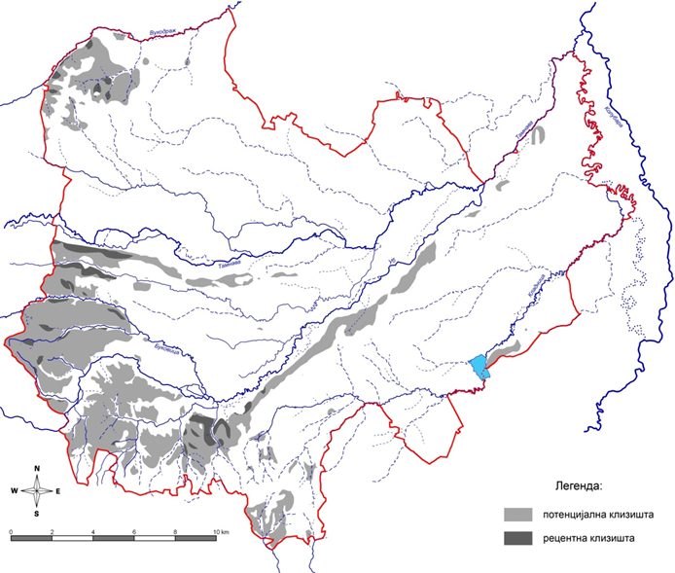
HIDROGRAFSKA
PLAVLJENJA
EROZIJE
KLIZIŠTA
PEDOLOŠKA
SEIZMIČKI HAZARD
GEOLOŠKA

Slide 14
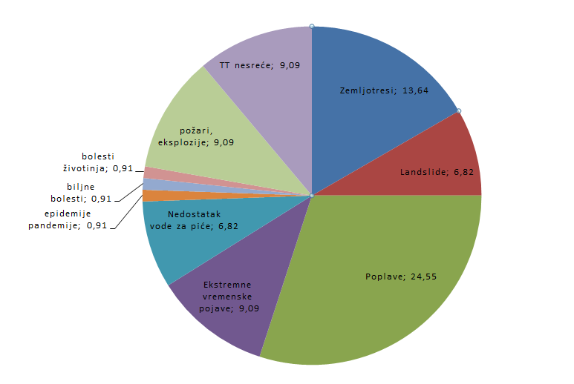
Na osnovu izrađenih mapa rizika , pristupilo se izradi Procene ugroženosti od elementarnih nepogoda i drugih nesreća Opštine Ub (01.09. 2017)
Po dobijanju saglasnosti od MUP SVS izrađuje se Plan ZiS ( 01.02.2018)
Po potrebi izrađuju se Operativni i sanacioni planovi – tretman rizika za pojedine vrste opasnosti (poplave i nedostatak vode za piće) (15.02.2018)

Slide 15
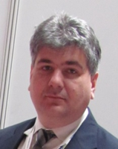
HVALA NA PAŽNJI (POZORNOSTI)!
Saša Spasić, dipl prof civilne odbrane
Član Opštinskog veća Opštine Ub, kordinator Sliva Kolubare
e-mail: spasicub@gmail.com
Mobilni i viber +381641269717

